Slide 1


说题：2021年全国乙卷历史第42题 安徽·高考研究历史名师 张祖良
wechat:15155824164
qq：714216171
tel：15155824164

Slide 2
2021·全国高考各地用卷情况
2021年全国卷包括新高考Ⅰ卷、Ⅱ卷和老高考甲卷、乙卷。
（教育部命题：语、数、外、文综）
全国甲卷（原有的全国Ⅲ卷）5个省：云南、广西、贵州、四川、西藏；
全国乙卷（原有的全国Ⅰ、Ⅱ卷合并）12个省：河南、山西、江西、安徽、甘肃、青海、内蒙古、黑龙江、吉林、宁夏、新疆、陕西；
（教育部命题：语、数、外）
新高考全国Ⅰ卷（新课标Ⅰ卷）7个省：政史地理化生各省分单科自己命题。
山东、广东、福建、江苏、湖南、湖北、河北；
新高考全国Ⅱ卷（新课标Ⅱ卷）3个省：政史地理化生各省分单科自己命题。
海南、重庆、辽宁；
完全自主命题4个省：适用于北京、上海、天津、浙江。（均地方自己命题）

Slide 3

说题内容：
一、试题考点分析
二、试题学情分析
三、试题拓展分析
四、试题预测分析

Slide 4
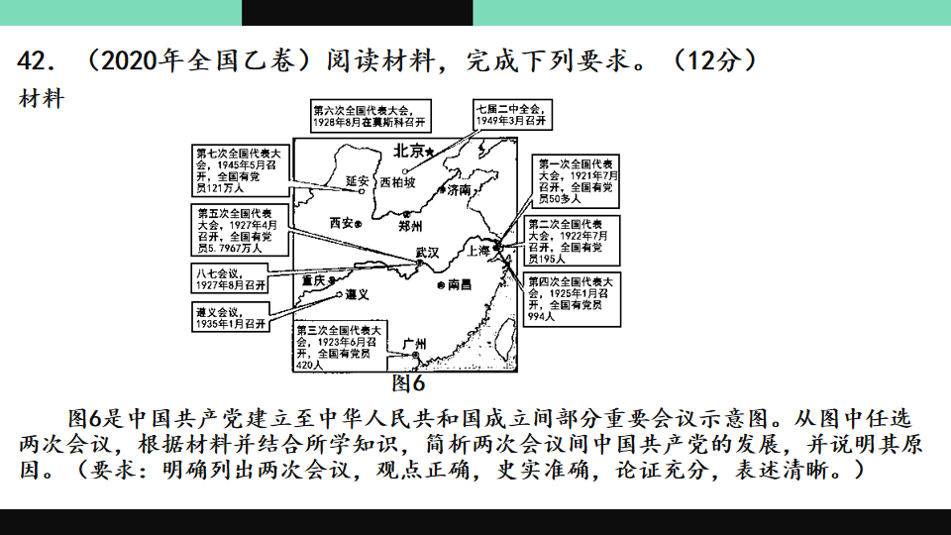
42．（2020年全国乙卷）阅读材料，完成下列要求。（12分）
材料
图6是中国共产党建立至中华人民共和国成立间部分重要会议示意图。从图中任选两次会议，根据材料并结合所学知识，简析两次会议间中国共产党的发展，并说明其原因。（要求：明确列出两次会议，观点正确，史实准确，论证充分，表述清晰。）

Slide 5
一、试题考点分析
1、考点体现：本题以“中国共产党建立至中华人民共和国成立间部分重要会议示意图”作为切入点，重点考查唯物史观、时空观念、史料实证、历史解释、家国情怀等核心素养。
2、热点体现：本题重点考查“建党百年纪念”，树立正确的历史观、民族观、国家观、文化观；认同社会主义核心价值观，认同走中国特色社会主义道路的历史必然性，树立中国特色社会主义道路自信、理论自信、制度自信和文化自信；确立积极进取的人生态度，树立正确的世界观、人生观和价值观，全面彰显高考的育人功能。
3、能力体现： 本题考查考生获取和解读信息、调动和运用知识、描述和阐释事物、论证和探讨问题的能力，考查核心价值、学科素养、关键能力、必备知识，试题呈现出的基础性、综合性、应用性、创新性。

Slide 6
二、试题学情分析
1、本题以“中国共产党建立至中华人民共和国成立间部分重要会议示意图”作为切入点，考查考生获取和解读信息、调动和运用知识、描述和阐释事物、论证和探讨问题的能力，考查核心价值、学科素养、关键能力、必备知识，考查能力全面且要求较高。
要求 目标 | Ⅰ | Ⅱ | Ⅲ
获取和解读信息 | 理解试题提供的图文材料和考试要求 | 理解材料，最大限度的获取有效信息 | 对有效信息进行完整、准确、合理的解读
调动和运用知识 | 辨别历史事实与历史叙述。 | 理解历史叙述与历史结论。 | 说明和证明历史现象和历史观点
描述和阐释事物 | 客观叙述历史事实 | 正确解释历史事物 | 认识历史事物的本质
论证和探讨问题 | 发现历史问题 | 论证历史问题 | 独立提出观点
2、学情滞后：
本题考查“建党百年纪念”，历史次党代会的召开及内容分散在高中阶段必修一、二、三的各章节里，学生的知识结构是分散的，没有形成完整的党的历史发展体系；学生不能从时空观念角度把握历次党代之间的内在联系；学生不能从唯物史观的角度用历史语言描述党的责任与担当，不能把握马克思主义中国化与民族复兴的关系。

Slide 7
三、试题拓展分析
1、试题解析拓展（方法技巧）
2、试题答案拓展（答题模式）
3、试题改编拓展（相似命题）

Slide 8
42．（2020年全国乙卷）阅读材料，完成下列要求。（12分）
材料
图6是中国共产党建立至中华人民共和国成立间部分重要会议示意图。从图中任选两次会议，根据材料并结合所学知识，简析两次会议间中国共产党的发展，并说明其原因。（要求：明确列出两次会议，观点正确，史实准确，论证充分，表述清晰。）

Slide 9
1、试题解析拓展（方法技巧）
（1）：审清试题
（2）：观点正确
（3）：论证充分
（4）：总结升华

Slide 10
1、试题解析拓展（方法技巧）
（1）：审清试题
图6是中国共产党建立至中华人民共和国成立间部分重要会议示意图。从图中任选两次会议，根据材料并结合所学知识，简析两次会议间中国共产党的发展，并说明其原因。（要求：明确列出两次会议，观点正确，史实准确，论证充分，表述清晰。）
要求做到：
1、时空正确；2、选出会议；3、简析发展；4、说明原因

Slide 11
（2）：观点正确
任选两次会议，两次存在内在的逻辑联系，在此基础上提出观点；观点正确，即符合主流价值观思想，弘扬正能量和党的责任与担当。
观点要从党的领导、理论创新、道路创新与新民主主义革命的胜利、民族伟大复兴的角度立意，如下：
1、党的建立推动了新民主主义革命崛起
2、党的正确决策推动民主革命胜利进展
3、党的理论创新指明了中国革命的方向

Slide 12
（3）：论证充分
任选两次会议，以两次党的会议内容为论据，进行论证，论证时两次党的会议内容表述要准确，表述要清晰。
（4）：总结升华
总结与观点前后照应，要从党责任与担当、救亡图存、民族复兴、家国情怀的角度理论升华，使学生树立正确的民族观、国家观、文化观、世界观、人生观、价值观。

Slide 13
2、试题答案拓展（答题模式）
得分关键：选择会议+观点+论证+总结
选择会议：任选两次会议（二者之间有内在的逻辑联系）。
观点（观点正确）：
论证：×××××××，×××××××××，×××××××，××××××××，×××××××××，×××××××××，××××××××。（运用两次会议的内容与党的发展进行论证，史实准确，论证充分，表述清晰）
总结：×××××××××，×××××××。（从党责任与担当、救亡图存、民族复兴、家国情怀的角度理论升华）

Slide 14
示例1
会议：中共一大、中共三大
观点：党的建立推动了新民主主义革命崛起
论证：1921年7月，中共一大在上海召开，会议确立了党的名称、党的纲领，产生了党的领导机构，标志着中共正式建立。中共是马克思主义指导的工人阶级的先锋队，党的中心工作是组织工人阶级、领导工人运动，1921---1922年，中国出现第一次工人运动的高潮，打击了帝国主义、封建主义，中国革命面貌就焕然一新。
1923年6月，中共三大在广州召开，会议决议与国民党合作，建立革命统一战线。在中共帮助下，1924年国民党一大召开，实现了第一次国共合作，建立了由工人、农民、小资产阶级、民族资产阶级组成的革命统一战线，推动了国民革命运动的到来。
总之，中共是马克思主义科学理论指导下的先进政党，不仅是工人阶级的先锋队，而且是整个中华民族的先锋队，中共的建立推动了新民主主义革命的崛起。

Slide 15
示例2
会议：遵义会议、七届二全会
观点：党的正确决策推动民主革命胜利进展
论证：1935年1月，遵义会议全力纠正博古等人的左倾军事路线错误，肯定毛泽东的正确军事主张。遵义会议结束了“左”倾错误在中央的统治，事实上确立了以毛泽东为核心的党中央的正确领导，保障了红军长征的胜利，成为党的历史上一个生死攸关的转折点。
1949年3月，七届二中全会在西柏坡召开，会议指出党的工作重心由乡村转移到城市，提出了夺取全国胜利的方针，规定了党在政治、经济外交方面的基本政策，以及中国由农业国转变为工业国，由新民主主义社会转变为社会主主义社会的总任务。七届二中全会为党夺取全国胜利和建立新中国，作了政治上、经济上、思想上的准备。
总之，中共是马克思主义科学理论指导下的先进政党，总能在中国革命关键时刻，作出正确的判断与决策，为中国革命指明方向，推动中国民主革命胜利进展。

Slide 16
示例3
会议：中共七大、七届二全会
观点：党的理论创新指明了中国革命的方向
论证：1945年5月，中共七大在延安召开，毛泽东作《论联合政府》的报告，毛泽东思想被确立为党的指导思想，为党夺取抗日战争的胜利和新民主主义革命的胜利指明了方向。
1949年3月，七届二中全会在西柏坡召开，会议指出党的工作重心由乡村转移到城市，提出夺取全国胜利的方针，规定了党在政治、经济外交方面的基本政策，以及中国由农业国转变为工业国，由新民主主义社会转变为社会主主义社会的总任务。七届二中全会发展了毛泽东思想，为党夺取全国胜利和建立新中国指明了方向。
总之，中共是马克思主义科学理论指导下的先进政党，党的理论创新，即毛泽东思想是马克思主义中国化的第一次理论飞跃，为中国革命指明了方向。

Slide 17
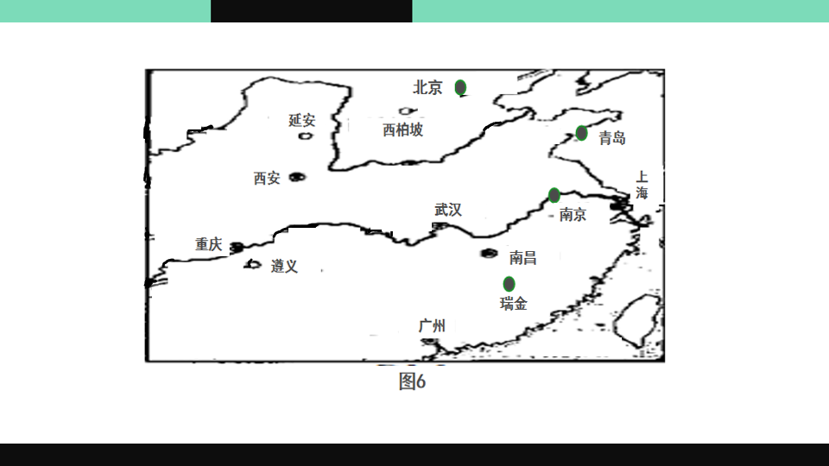
3、试题改编拓展（相似命题)
42．阅读材料，完成下列要求。（12分）
材料
图6是中国民主革命时期重要城市示意图。从图中任选三个城市所发生的重大历史事件，围绕“中国近代某一历史主题”，并结合所学知识展开论述。（要求：明确列出三个内在联系的历史事件，主题正确，史实准确，论证充分，表述清晰。）

Slide 18
示例1
事件：
广州-----鸦片战争
南京----《南京条约》
北京-----《北京条约》
主题：近代半殖民化程度逐步加深
论证：1840年英国完成工业革命，自由工业资本主义发展需要市场、原料，把矛头指向中国，1840年6月，英国借口广州禁烟，挑起鸦片战争。
英国舰队北上，相继攻占上海、镇江，企图控制经济重心和运河粮道，1842年8月英军在南京迫使清政府签订了《南京条约》，中国丧失了领土、关税、司法等主权，中国开始沦为半殖民地社会。
1856年，英法联军炮南广州，挑起了第二鸦片战争，1860年英法联军攻占北京，迫使清政府签订《北京条约》，中国丧失更的主权，半殖民地化程度加深。
总之，鸦片战争有其历史的必然性，是工业文明与农耕文明碰撞的结果，加速了中国近代社会的转型。

Slide 19
示例2
事件：
南京------中华民国临时政府建立
上海------新文化运动
北京------五四运动
主题：中国民主革命深入发展
论证：1912年1月1日，南京中华民国临时政府建立，1912年2月12日清帝退位，1912年3月颁布《临时约法》。辛亥革命是真正意义上的资产阶级民主革命，人们获得了了一些民主自由权利，民主共和观念深入人心，为新文化运动到来奠定条件。
1915年9月，上海创办《新青年》杂志，新文化运动产生，提倡民主、科学，促进了中华民族的思想启蒙，为五四运动到来奠定了思想条件。
1919年5月，北京爆发五四运动，工人阶级登上历史舞台，标志着新民主主义革命的开始。
总之，中国由民族资产阶级领导旧民主主义革命发展为由无产阶级领导的新民主主义革命有历史的必然性，中国民主革命深入发展。

Slide 20
示例3
事件：
北京----五四运动
上海----中共诞生
广州----国共合作
主题：新民主主义革命的崛起
论述：1919年5月，北京爆发五四运动，在上海无产阶级的支持下，取得了初步的胜利，标志着新民主主主义革命的开始。五四运动后马克思主义广泛传播，为中国共产党的成立创造了条件。
1921年7月，中共一大在上海召开，会议确立了党的名称、党的纲领，产生了党的领导机构，标志着中共正式建立，中国革命面貌就焕然一新。
1923年6月，中共三大在广州召开，会议决议国民党合作，建立革命统一战线。1924年国民党一大在广州召开，实现了第一次国共合作，建立了由工人、农民、小资产阶级、民族资产阶级组成革命统一战线，推动了国民大革命运动的到来。
总之，五四运动后工人阶级成为革命主力军，中共建立 、国共合作，国民革命运动，说明中国新民主主义革命迅速崛起。

Slide 21
示例4
事件：
广州----国共合作
西安----西安事变
重庆----重庆谈判
主题：国共关系合则两利，分则两伤
论述：1924年1月，广州国民党一大召开，实现了第一次国共合作，建立了革命统一战线，国民革命运动基本上推翻了北洋军阀的统治。
1936年12月12日，西安事变发生，国共两党从民族利益出发，和平解决西安事变，标志着国共由内战对峙到团结合作，抗日民族统一战线初步建立，取得抗日战争的胜利，促进了中华民族的复兴。
1945年8---10月，国共两党重庆谈判，签订《双十协定》，后来国民党撕毁协定，挑起内战，导致海峡两岸分裂对峙。
总之，中国近代社会主要矛盾变化、国共两党的阶级性、国际势力的影响等因素，影响着国共关系的走向，国共关系合则两利，分则两伤。

Slide 22
示例5
事件：
遵义----------遵义会议
延安----------中共七大
西柏坡----七届二中全会
主题：新民主主义革命的胜利是毛泽东思想的胜利
论述：1935年1月，遵义会议纠正博古等人的左倾军事路线错误，肯定毛泽东的正确军事主张，事实上确立了以毛泽东为核心的党中央的正确领导，成为党的历史上一个生死攸关的转折点，保障了红军长征的胜利。
1945年5月，中共七大在延安召开，毛泽东作《论联合政府》的报告，毛泽东思想被确立为党的指导思想，是马克思主义同中国具体国情相结合的产物，是马克思主义的中国化，为党夺取抗日战争的胜利指明了方向。
1949年3月，七届二中全会在西柏坡召开，毛泽东指出党的工作重心由乡村转移到城市，提出夺取全国胜利的方针，规定了党在政治、经济外交方面的基本政策，七届二中全会发展了毛泽东思想，为党夺取全国胜利和建立新中国指明了方向。
总之，毛泽东思想是马克思主义基本原理与中国实际相结合的产物，是马克思主义中国化的第一次理论飞跃，加速了新民主义革命的胜利。

Slide 23
四、试题预测分析
2016 一卷 | 世界史：（文字） 围绕“制度构想与实践”拟定具体的论题 | 2016 二卷 | 中国史：（地图+文字） 玄奘、鉴真，解读材料提炼观点，并结合古代史其他所学知识，加以论述 | 2016 三卷 | 中国史：（文字+地图） 中国近代自开放口岸的特点、原因
2017 一卷 | 中国世界史：（表格） （明代与西方）14～17世纪中外历史事件简表。自拟论题，并结合所学知识予以阐述。 | 2017 二卷 | 中国世界史：（表格） （钟表演变）从材料中提取两条或两条以上信息，拟定一个论题，并进行所拟论题进行简要阐述。 | 2017 三卷 | 中国史：（文字） （吕思勉--侵略双重性）结合中国近代史具体史实，自拟论题，并就所拟论题进行阐述
2018 一卷 | 世界史：（文字） 鲁宾逊 从上述梗概中提取一个情节，指出它所反映的近代早期重大历史现象，并概述和评价该历史现象。 | 2018 二卷 | 中国史：（文字） 汉阳铁厂 材料提供了一个中国近代企业发展的案例，蕴含了现代化的诸多启示，从材料中提炼一个启示，并结合所学的中国近现代史知识予以说明。 | 2018 三卷 | 中国史：（表格） 班固人物评价 根据材料并结合所学中国古代史知识，自拟论题，并就所拟论题进行阐述

Slide 24
四、试题预测分析
2019 一卷 | 中国史：（文字） 钱穆《国史大纲》 评析材料中的观点（任意一点或整体），得出结论。（要求：结论不能重复材料中观点，持论有据，论证充分，表述清晰。） | 2019 二卷 | 世界史：（时间轴） 自然进程与人文进程。 材料反映了一位学者对19和20世纪世界历史的认识，对此认识提出你自己的见解（赞成、质疑、修改皆可），并说明理由。（要求：见解明确，持论有据，表述清晰。) | 2019 三卷 | 中国史：（表格） 《汤姆叔叔的小屋》翻译与改动 从材料中提出一个论题，结合所学知识，加以论述。（要求：论题明确，持论有据，表述清晰。）
2020 一卷 | 中国史：（文字）宋史 结合所学知识，就中国古代某一历史时期， 自拟一个能够反映其时代特征的书名，并运用具体史实予以论证。（要求：论证充分，史实准确，表述清晰。） | 2020 二卷 | 世界史：（图片）欧盟 根据材料并结合所学知识，从三列支柱中各选取一点。三点之间要有相互联系，展开论述。（要求：明确列出三点，联系符合逻辑，史实准确，论述充分，表达清晰。） | 2020 三卷 | 中国史：（表格）农民调查统计 根据材料并结合所学知识，就材料整体或其中任意一点拟定一个论题，并予以阐述。（要求：论题明确，持论有据，论证充分，表达清晰。）
2021乙卷 | 中国史：（地图）近代党史 图6是中国共产党建立至中华人民共和国成立间部分重要会议示意图。从图中任选两次会议，根据材料并结合所学知识，简析两次会议间中国共产党的发展，并说明其原因。（要求：明确列出两次会议，观点正确，史实准确，论证充分，表述清晰。） 乙卷适用： 河南、安徽、江西、山西、陕西、黑龙江、吉林、甘肃、内蒙古、青海、宁夏、新疆 |  |  | 2021 甲卷 | 中国史：（文字+地图）明史 根据图5并结合所学知识，在答题卡的地图中标示出明代卫所集中分布的区域，并说明集中分布的理由。（要求：只需标示出明代卫所的一个集中分布区域；在答题卡的地图中用斜线／／／明确标示，理由准确充分，表述清晰。） 甲卷适用： 四川、云南、广西、贵州、西藏

Slide 25
1、试题材料呈现的方式多样
2016 一卷 | 世界史：（文字） | 2016 二卷 | 中国史：（地图+文字） | 2016 三卷 | 中国史：（文字+地图）
2017 一卷 | 中国世界史：（表格） | 2017 二卷 | 世界史：（表格） | 2017 三卷 | 中国史：（文字）
2018 一卷 | 世界史：（文字） | 2018 二卷 | 中国史：（文字） | 2018 三卷 | 中国史：（表格）
2019 一卷 | 中国史：（文字） | 2019 二卷 | 世界史：（时间轴） | 2019 三卷 | 中国史：（表格）
2020 一卷 | 中国史：（文字） | 2020 二卷 | 世界史：（结构图） | 2020 三卷 | 中国史：（表格）
2021乙卷 | 中国史：（地图）近代党史 |  |  | 2021 甲卷 | 中国史：（文字+地图）明史

Slide 26
2、试题设问呈现的方式多样
2016 一卷 | 世界史：（文字） 自拟论题 | 2016 二卷 | 中国史：（地图+文字） 解读材料，提炼观点， | 2016 三卷 | 中国史：（文字+地图） 提取信息
2017 一卷 | 中国世界史：（表格） 自拟论题 | 2017 二卷 | 中国世界史：（表格） 提取信息，拟定论题 | 2017 三卷 | 中国史：（文字） 自拟论题
2018 一卷 | 世界史：（文字） 提取情节 | 2018 二卷 | 中国史：（文字） 阅读材料，提炼启示 | 2018 三卷 | 中国史：（表格） 自拟论题
2019 一卷 | 中国史：（文字） 评析观点，得出结论 | 2019 二卷 | 世界史：（时间轴） 对此认识，提出见解 | 2019 三卷 | 中国史：（表格） 提出论题
2020 一卷 | 中国史：（文字） 自拟书名 | 2020 二卷 | 世界史：（结构图） 明确列出三点， | 2020 三卷 | 中国史：（表格） 拟定论题
2021乙卷 | 中国史：（地图） 任选两次会议 |  |  | 2021 甲卷 | 中国史：（文字+地图） 标示地图区域

Slide 27
3、试题解法呈现的方式多样
①评析:
材料观点---表明态度——持论有据、分析原因、影响——-------总结升华。
②评述:
叙述观点---表明态度——持论有据、分析原因、影响——-------总结升华。
③论证：
依据材料、自拟论题（观点）——持论有据、分析原因、影响——总结升华。
④解读:
解读材料、提练观点——持论有据、分析原因、影响——--------总结升华。
⑤信息
依据材料、提取信息（观点）—-持论有据、说明原因——-------总结升华。
⑥时空：
解读地图、提取信息（观点）-------史实准确、说明原因-------总结升华。
解读地图、描绘区域（观点）-------准确充分、说明理由

Slide 28
4、试题预测总结
1、论证题重在创新，突出情境。
2、论证题重在审题，突出素养。
3、论证题重在观点，突出价值。
3、论证题重在阐述，突出能力。
4、论证题重在总结，突出升华。

Slide 29
谢谢合作，关注公众号资料更多!
wechat:15155824164
安徽·高考研究历史名师 张祖良
qq：714216171
tel：15155824164

